Slide 1





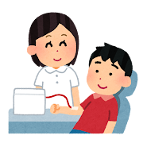
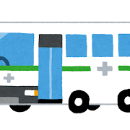


１月の献血会場・時間が
変更となりました
◇ 山川会場 ◇
（日時）
令和８年１月２２日（木）
（時間）
１０：００～１１：３０
（場所）
山川総合保健福祉センター「げんきかん」駐車場
◇ 高田会場 ◇
（日時）
令和８年１月２２日（木）
（時間）
１３：３０～１６：００
（場所）
高田総合保健福祉センター「あたご苑」駐車場
午前 山川会場
午後 高田会場
となります
ご協力よろしくお願いいたします
みやま市献血推進協議会
【問合せ先】みやま市社会福祉協議会
高田本所 ℡22-5000
瀬高事務所 ℡62-3311
山川事務所 ℡67-2566
献血者には
粗品プレゼント♪

